Slide 1


SISTEMA INFORMÁTICO PARA LA ADMINISTRACIÓN DEL GRUPO PROMESA DIVINO NIÑO, EN EL MUNICIPIO DE SAN VICENTE, DEPARTAMENTO DE SAN VICENTE.
I. Ayala, A. Henríquez & C. Ruiz

Slide 2






AGENDA
1 – Descripción del
Problema
2 – Objetivos
3 – Justificación
6 – Limitaciones y observaciones
4 – Localización
5 – Alcances

Slide 3




DESCRIPCIÓN DEL TEMA
Grupo PROMESA
Divino Niño
Hospital
Clínica
Farmacia

Slide 4





2
Recepción

Slide 5



1
Administración

Slide 6










1
Laboratorio Clínico

Slide 7






Ambulancia
Sala de operaciones

Slide 8






Enfermería

Slide 9



Clínica

Slide 10



Farmacia

Slide 11

Clínica
Hospital
Farmacia

Slide 12

Recepción

Slide 13
Administración

Slide 14
Laboratorio Clínico

Slide 15


Ambulancia
Sala de operaciones

Slide 16
Enfermería

Slide 17

Clínica

Slide 18
Farmacia

Slide 19

OBJETIVO GENERAL
Desarrollar un sistema informático para la administración del Grupo Promesa, en el municipio de San Vicente, departamento de San Vicente, para un mayor acceso a la información y reducción del consumo de papel.

Slide 20
OBJETIVOS ESPECIFICOS
Generar un control centralizado de toda la información que se maneja entre el hospital, clínica y farmacia Divino Diño.
Agilizar el manejo de la información por medio de la sistematización de los procesos realizados en las diferentes áreas.
Mejorar la disponibilidad de información entre el hospital, clínica y farmacia Divino Niño.

Slide 21







JUSTIFICACIÓN
4
1
1
0
4
1
0
3
2
0
5
3
7
1
0
1
0
1
0
1
120 diarios

Slide 22
Recepción
Se agilizará la apertura, búsqueda y edición de expedientes de los pacientes.
Control de ingresos y egresos de medicamentos y utensilios hospitalarios del botiquín.
Erradicación de los ingresos duplicados de datos de los clientes si este ya ha sido almacenado en el sistema.
Control de la agenda de citas hechas por los pacientes para las diversas áreas.
Se agregará las funciones de la recepción del laboratorio clínico, rayos x, electrocardiograma y ultrasonografía, además de la reimpresión de la boleta de exámenes si es necesario.

Slide 23
Administración
Generación de asientos contables de forma más rápida, siendo incluso de forma automática las que estén relacionadas al área de cobros y facturación.
Disponibilidad de la información contable tanto de la farmacia como de la clínica médica, mejor control de la planilla de empleados en la institución.
Registro de activo de la institución abarcando también el control del que se encuentra en el laboratorio clínico.
Control del combustible gastado por la ambulancia cuando esta es usada para una emergencia.

Slide 24
Laboratorio Clínico, Rayos X y Ultrasonografía
Formularios especializados para que se llenen con los datos de los exámenes y así en poder imprimir de mejor manera la información
Eliminar el proceso de escribir a mano los exámenes.
Inventario de insumos.
Activo fijo pasará a ser responsabilidad de administración

Slide 25
Enfermería
Formularios de petición de utensilios para cirugía.
Control de pacientes hospitalizados.
Registro de signos vitales en la parte de consulta médica

Slide 26
Medicina general
Registro de síntomas, diagnóstico y receta de los pacientes.
Programación de citas médicas.

Slide 27
Farmacia
Registro de compras y ventas de medicamentos.
Control de abastecimiento del botiquín de manera remota.
Control de medicamentos cercanos a caducar.
Notificación de cantidad de medicamentos disponibles.
Registro de promociones.

Slide 28
Supervisión de Calidad Total
Centralizará la información de las diversas áreas
Reducir el transporte que esta sección realiza para poder obtener los datos.

Slide 29
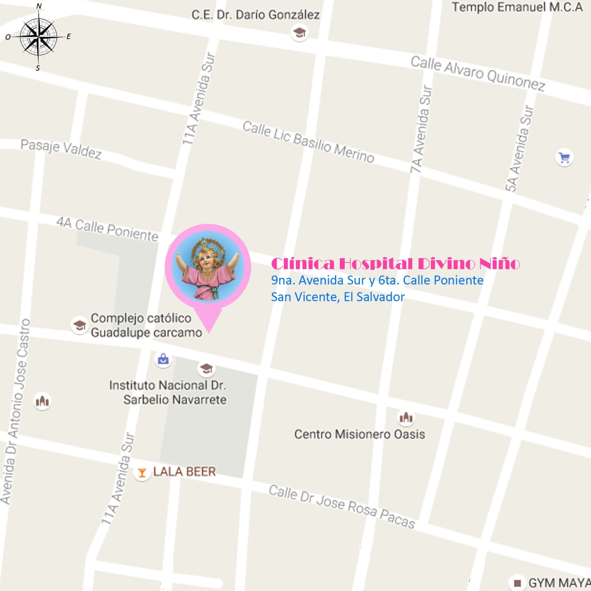
LOCALIZACIÓN

Slide 30











Alcances
Administración
General
Migración de
datos
Recursos
Humanos
Cuentas
Por pagar
Contabilidad
Activo Fijo
Proveedores
Documentos
Sucursales
Seguridad
& Ayuda
Ubicaciones

Slide 31












Clínica y Hospital
Divino Niño
Recepción de
Pacientes
Laboratorio
Clínico
Sala de
Operaciones
Rayos X
Ultrasonografía
Sala de
Observación
Consulta
Médica
Hospitalización
Enfermería
Citas

Slide 32



Farmacia
Productos
Entradas
Salidas

Slide 33

Reportes

Slide 34

Recursos
Humanos
Cuentas
Por pagar
Productos
Contabilidad
Activo Fijo
Proveedores
Ubicaciones
Documentos
Entradas
Seguridad
Laboratorio
Clínico
Sala de
Operaciones
Salidas
Rayos X
Ultrasonografía
Sala de
Observación
Consulta
Médica
Hospitalización
Enfermería
Citas

Slide 35
Limitaciones y Observaciones
Limitación:
El sistema aplica estándares propios del Grupo Promesa.
Observaciones:
La institución dispone de 8 computadores en total y no cuentan con un servidor.
La dirección ha avalado la ejecución del proyecto y se cuenta con apoyo en brindar la información.

Slide 36
¡Gracias por su Atención!

